Slide 1

Kivitelezői felelősségbiztosítás
(KKFB)
2025.01.07.

Slide 2
Jogszabályi háttér
  2023. évi C. törvény a magyar építészetről 69. §. (1)
  191/2009. (IX. 15.) Korm. rendeletaz építőipari kivitelezési 21/B. §

Slide 3
Az új szabályozás az alábbi tevékenységi köröket végző vállalkozásokat érinti:
társas vállalkozások
TEÁOR'08 alapján:
41.20 - 43.99
TEÁOR'25 alapján:
41.00 - 43.99
egyéni vállalkozók
ÖVTJ'24 alapján:
412001 - 439918
ÖVTJ'25 alapján:
410001 - 439906

Slide 4
A MABISZ tájékoztatása szerint jelenleg az alábbi biztosítók rendelkeznek kivitelezői felelősségbiztosítási termékkel:
• Alfa Vienna Insurance Group Biztosító Zrt.
• Allianz Hungária Zrt.
• CIG Pannónia Első Magyar Általános Biztosító Zrt.
• Generali Biztosító Zrt.
• Groupama Biztosító Zrt.
• KÖBE Közép-európai Kölcsönös Biztosító Egyesület
• K&H Biztosító Zrt.
• Signal Iduna Biztosító Zrt.
• Union Vienna Insurance Group Biztosító Zrt.
• Uniqa Biztosító Zrt

Slide 5
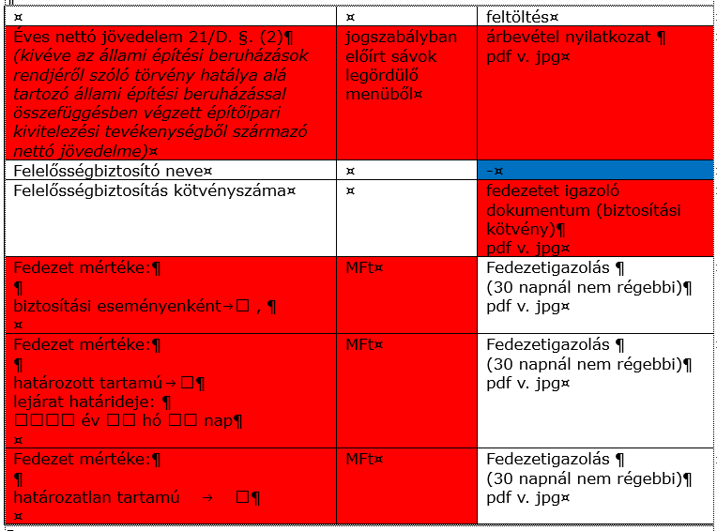
Vállalkozók adatszolgáltatása

Slide 6
Ellenőrzés
Nettó jövedelem és a fedezet mértéke közötti összefüggés ellenőrzése feltöltéskor
Kampányellenőrzések

Slide 7
Szankció
Az MKIK megtiltja a szakmagyakorlási tevékenység folytatását (eltiltva)
a felelősségbiztosítási szerződés megkötéséig, de legfeljebb hat hónap időtartamra, ha megállapítja, hogy a vállalkozó kivitelező nem rendelkezik az e rendeletnek megfelelő tartalmú és fedezetű kötelező kivitelezői felelősségbiztosítással, és
és ezzel egyidejűleg – a nyilvántartási szám hatálytalanítása mellett – törli a vállalkozó kivitelezőt a nyilvántartásból, ha szerződéskötési kötelezettségének a megtiltás alatt sem tesz eleget.
Notes:
2025. Január 23-tól várhatóak eltiltások

Slide 8
Éles indulás:
2025. január 10.
https://mkik.hu/kotelezo-kivitelezoi-felelossegbiztositasrol
A már működő kivitelezői vállalkozásoknak január 23-ig kell feltölteniük a kért dokumentumokat!

Slide 9
Megszűnés
Amennyiben a felelősségbiztosítási jogviszony valamilyen oknál fogva megszűnik, a biztosító ezt a tényt és a megszűnés időpontját a megszűnéshez vezető ok felmerülését követő 15 napon belül jelzi a Magyar Kereskedelmi és Iparkamarának.

Slide 10
GYAKORI KÉRDÉSEK:
Az árbevétel nyilatkozatot is fel kell majd tölteni a KIVREG-be?
Igen, ellenőrzéskor azzal tudja összevetni az MKIK a fedezet mértékét.
Az az árbevétel nyilatkozat megfelelő, amit a biztosító felé tesz a vállalkozás a biztosítási ügylet megkötésekor, vagy lesz MKIK-s formanyomtatvány erre?
Megfelelő lesz.
Van-e teendője a végelszámolás alatti vállalkozásoknak?
Nincs. Ha nem fut le a végelszámolás 2025. január 23-ig, akkor megtiltja a kamara a kivitelező tevékenységet.
Notes:
Elektronikus ügyintézés

Slide 11
Épp szüneteltetett egyéni vállalkozásnak kell biztosítást kötnie?
Most nem, de ha ismét aktív lesz, a KIVREG-ben való visszaaktiválás csak a KKFB dokumentumok felöltése után történik majd meg.
Mi a teendő, ha nem végez a vállalkozás kivitelezést?
Ebben az esetben két lehetőség van.
1. A vállalkozás nyilatkozik arról a kamara felé, hogy jelenleg nem végez építőipari tevékenységet, és kéri, hogy a regisztrációját függesszék fel.
2. A vállalkozás nyilatkozzon arról, hogy nem folytat építőipari tevékenységet, és kérje, hogy a regisztrációját törölje a kamara.

Slide 12
Ha egy vállalkozás kiveszi a kivitelezői tevékenységet a tevékenységi köreiből, akkor automatikusan törlődik a KIVREG-ből?
Nem, ilyen irányú adatkapcsolat nincs, kérni kell a törlést a fentiek szerint a területi kamaránál.
Annak a vállalkozásnak, amelynek jelenleg is van kivitelezői felelősségbiztosítása, szükséges-e újat kötni vagy megfelelő a meglévő?
Ez esetben felül kell vizsgálni, hogy a meglévő biztosítás megfelel-e az új szabályoknak. Ezt a biztosítóval tudja megnézetni a vállalkozó.
Ha egy alvállalkozó munkájára a fővállalkozója köt biztosítást, az elegendő?
Igen, de szerepelnie kell a biztosításban a vállalkozónak, mint biztosított és a dokumentumokat fel kell töltenie a KIVREG-be.

Slide 13
Mit jelent a nettó jövedelem?
A biztosítók, a MABISZ és a két szakmai kamara közös álláspontja szerint társas vállalkozás esetén nettó árbevétel, egyéni vállalkozó esetén a nettó jövedelem (bevétel).
Ez nem jogszabály-értelmezés, s a kamarának nincs ráhatása arra, ha egy biztosító másként értelmezi a jogszabályt.
A vállalkozás teljes árbevétele vagy az építőiparból származó árbevétele a vetítési alap?
A biztosítók ezzel kapcsolatban arról tájékoztatták az MKIK-t – más biztosítási termék gyakorlata alapján –, hogy az adott tevékenységből származó árbevételt veszik alapul. De fontos, hogy ez a biztosító és az ügyfél közötti megállapodás része, az MKIK „csupán” a nyilvántartást vezeti. A kamarák ellenőrzési feladatai közé nem tartozik az árbevétel/jövedelem ellenőrzése, a biztosítók pedig szerződéskötéskor nem ellenőrzik ezeket az adatokat, elfogadják a nyilatkozatot.
Idén alakult a vállalkozás, nincs előző évi árbevétele, mit ír a nyilatkozatba?
Feltehetően becsülni fogja, de ez is a biztosító és az ügyfél közötti megállapodás része.
Az a vállalkozás, amelyik minden egyes építőipari megbízásra külön felelősségbiztosítást köt, annak minden egyes új ügylet kötvényét fel kell tölteni majd a KIVREG-be?
Ha van ilyen, akkor igen.
Notes:
ÉVOSZ
ÉKM
KTI
MKIK

